Slide 1
Ульяновская область «Доступная среда»
по состоянию на 01.01.2020
По группе инвалидности
(количество)

Slide 2
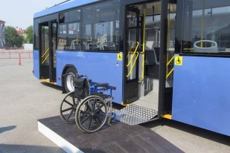
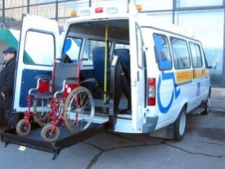
Ульяновская область принимала участие в государственной программе Российской Федерации «Доступная среда»
с 2013 по 2018 годы
С 2013 года по 2018 год в рамках программы оборудовано всего 206 приоритетных объектов социальной инфраструктуры из 262 приоритетных объектов.
Приобретено 8 единиц общественного транспорта, адаптированного для инвалидов
Приобретено 8 единиц общественного транспорта, адаптированного для инвалидов

Slide 3
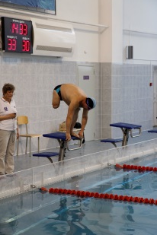
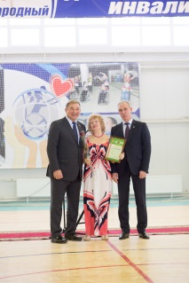
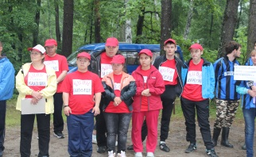
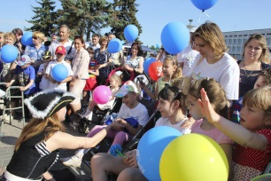
Общий объем финансирования программы
Ульяновской области «Доступная среда»
в 2013-2018 годах
составил 431,9 млн. рублей
Источники финансирования
С 2016 года действует диспетчерский центр связи для людей с нарушениями слуха
(г. Ульяновск, ул. Кирова, д. 20).
В 2018 году создан пункт проката технических средств реабилитации
Ежегодно за счёт средств областного бюджета реализуется комплекс информационных, просветительских и общественных мероприятий.

Slide 4
С 2019 года мероприятия по обеспечению доступности приоритетных объектов социальной инфраструктуры продолжены в рамках государственных программ Ульяновской области
В 2019 году на реализацию мероприятий предусмотрено 22,1 млн рублей
Показатели доступности приоритетных объектов
в приоритетных сферах (%)

